Slide 1
















А О “ Н а ц и о н а л ь н ы й ц е н т р г о с у д а р с т в е н н о й н а у ч н о - т е х н и ч е с к о й э к с п е р т и з ы ”
НАЦИОНАЛЬНЫЙ ЦЕНТР
ГОСУДАРСТВЕННОЙ НАУЧНО
-ТЕХНИЧЕСКОЙ ЭКСПЕРТИЗЫ
АКТУАЛЬНЫЕ ВОПРОСЫ МОНИТОРИНГА НАУЧНЫХ, НАУЧНО-ТЕХНИЧЕСКИХ ПРОЕКТОВ И ПРОГРАММ, ПРОЕКТОВ
КОММЕРЦИАЛИЗАЦИИ РННТД
АКТУАЛЬНЫЕ ВОПРОСЫ МОНИТОРИНГА НАУЧНЫХ, НАУЧНО-ТЕХНИЧЕСКИХ ПРОЕКТОВ И ПРОГРАММ, ПРОЕКТОВ
КОММЕРЦИАЛИЗАЦИИ РННТД
САЙПИНОВ ДАНИЯР РОМАНОВИЧ
ДИРЕКТОР ДЕПАРТАМЕНТА МОНИТОРИНГА НАУЧНЫХ,НАУЧНО-ТЕХНИЧЕСКИХ ПРЕКТОВ И ПРОГРАММ,ПРОЕКТОВ КОММЕРЦИАЛИЗАЦИИ
Алматы, 2026 год
www.ncste.kz

Slide 2




НОРМАТИВНЫЕ ПРАВОВЫЕ АКТЫ РЕГУЛИРУЮЩИЕ ДЕЯТЕЛЬНОСТЬ ДЕПАРТАМЕНТА МОНИТОРИНГА
Конституция Республики Казахстан принята на республиканском референдуме 30.08. 1995 г. (до замены новой)
Трудовой кодекс Республики Казахстан от 23 ноября 2015 года № 414-V ЗРК.
Административный процедурно-процессуальный кодекс Республики Казахстан от 29 июня 2020 года №350-VI;
Закон Республики Казахстан «О науке и технологической политике» №103-VIII ЗРК от 1 июля 2024 года;
Приказ и.о. Министра науки и высшего образования Республики Казахстан от 6 ноября 2023 года № 563 «Об утверждении Правил базового и программно-целевого финансирования научной и (или) научно-технической деятельности, грантового финансирования научной и (или) научно-технической деятельности и коммерциализации результатов научной и (или) научно-технической деятельности, финансирования научных организаций, осуществляющих фундаментальные научные исследования»;
Приказ и.о. Министра науки и высшего образования Республики Казахстан от 27 декабря 2024 года № 600 “Об утверждении Положения об осуществлении мониторинга реализации научных, научно-технических проектов и программ, проектов коммерциализации результатов научной и (или) научно-технической деятельности на стадиях их выполнения и завершения”
1ре.зультативности ННТП организаций, включенных в утвержденный заказчиком перечень научных организаций,
Внутренние нормативные документы (Устав АО НЦГНТЭ; Методика осуществления мониторинга реализации и
осуществляющих фундаментальные научные исследования, проектов коммерциализации результатов научной и (или) научно-технической деятельности; Должностные инструкции и др.

Slide 3


2175
Проектов и программ
Мониторинг за 2025 год в цифрах
186
Проектов
коммерциализации результатов научной,
научнотехнической деятельности
21
Заключений по проверкам проведенным совместно с Прокуратурой и
Министерством науки и высшего образования РК
29
Городов ( областей/ регионов и др.)
3,4
МЛРД тенге на возврат
34
Конкурса
15
Менеджеров
АО “ Национальный центр государственной научно-технической экспертизы
297
Привлеченных научных
экспертов
51
Привлеченных экономических экспертов
4

Slide 4







Этапы мониторинга
1
2
3
4
5
Рассылка уведомлений о начале мониторинга, заявители предоставляют все необходимые документы для мониторинга
Проверка экспертами на соответствия хода реализации мероприятий, утвержденных в календарном плане и смете расходов договора
Менеджер формирует акт мониторинга в АИС, согласно оценкам и комментариям экспертов
Подписание акта мониторинга заявителем, руководством организации и мониторинговой группой посредством ЭЦП
Подготовка и передача акта мониторинга в соответствующие Национальные научные советы

Slide 5



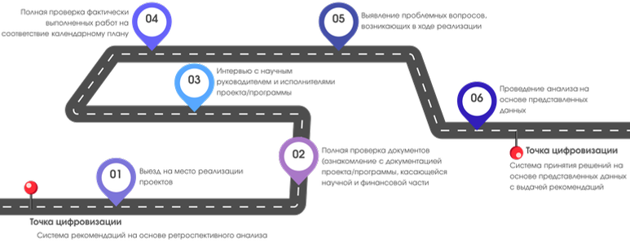
Процесс подготовки
к проведению мониторинга
Мониторинг осуществляется ежегодно с мая по декабрь
Оценка результатов реализации проектов/программ на предмет соблюдения грантополучателями обязательств, принятых в рамках реализации научной деятельности

Slide 6









ПЛАН МОНИТОРИНГА 2026 ГОДА
1
2
3
4
5
6
7
Внесение изменений и (или) дополнений в нормативно-правовую базу. Утверждение Проекта Положения приказом Министра МНВО РК;
Доработка Автоматизированной Информационной Системы для оптимизации процесса мониторинга. Внедрение модуля дистанционного мониторинга
Утверждение перечня научных, научно-технических проектов и программ, проектов коммерциализации, подлежащих мониторингу Приказом Председателя Правления;
Внедрение системы рейтинга деятельности научных организаций, с оценкой эффективности реализации научных, научно-технических проектов и проектов коммерциализации;
Подготовка грамот/благодарственных писем/адресных справок, удостоверяющих признание АО НЦГНТЭ заслуг экспертов, принимавших участие в мониторинге ННТПиППК РННТД;
Автоматизированный отбор объектов мониторинга в системе АИС и Автоматический рандомный подбор научных и экономических экспертов из базы АИС АО НЦГНТЭ (по принципу подбора экспертов * ДГНТЭ)
Охват 2100 научных, научно-технических проектов и программ и 143 проект коммерциализации результатов научной, научно-технической деятельности

Slide 7




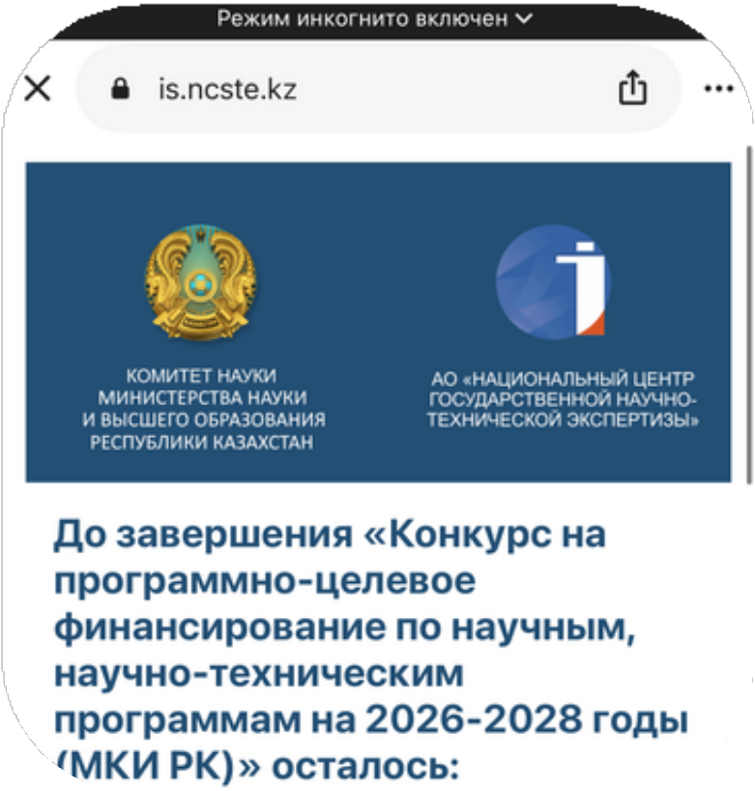
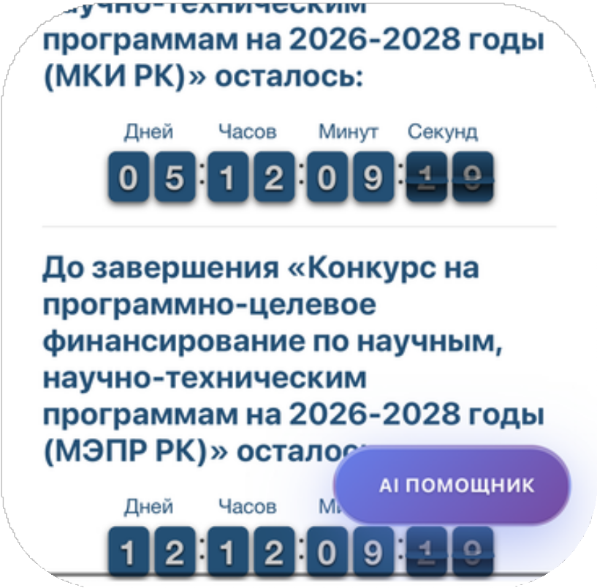

Автоматизация бизнес-процессов
мониторинга
Автоматизация в АИС АО “НЦГНТЭ” позволяет:
Автоматическое распределение ННТПиППК между менеджерами для проведения мониторинга
Автоматический подбор экспертов по ННТПиППК для проведения мониторинга, соответствующих требованиям, предусмотренным Положением
Автоматическое подписание договоров с экспертами
Составление электронных Актов мониторинга и их подписание посредством ЭЦП

Slide 8










Новый формат “Дистанционный мониторинг”
Ускоренный процесс проведения мониторинга
100% охват всех ННТПиППК по Казахстану
Экономия временных ресурсов
Экономия финансовых ресурсов
Проведение качественной аналитической работы

Slide 9







Ключевые проблемные вопросы, выявленные в ходе проведения мониторинга
Отклонения сроков исполнения задач в рамках календарного плана (Приложение к договору)
Значительное изменение состава членов исследовательской группы (Одобренная Заявка)
Перераспределение значительных сумм финансовых средств с разных статей затрат на оплату труда
Приобретение оборудования и программного обеспечения (для юридических лиц), не используемого по назначению
Использование средств, выделенных на грантовый проект, не по назначению
Заключение Договоров ГПХ с основными исполнителями проекта/программы
Публикация результатов научной деятельности через посреднические организации и заключение Договоров об оказании услуг с физическими лицами

Slide 10






Какие проекты/программы подлежат мониторингу? Когда проводится мониторинг? Кто проверяет объекты? На что влияют Акты? Как часто может проводиться мониторинг? Что, если проект/программа не рекомендованы к дальнейшей реализации и финансированию?
Акты мониторинга направляются в ННС. На основании Актов и отчетов/ кратких сведений принимается решение о продолжении или прекращении дальнейшего финансирования и реализации
Научный руководитель,
недобросовестно исполняющий Договорные обязательства, вносится в черный список, без возможности участия в следующем конкурсе в качестве руководителя
Проводится ежегодно, до периода сдачи промежуточных отчетов/ кратких сведений/ годовых отчетов
Формирование перечня научных, научно-технических проектов в рамках Конкурса на ГФ и Конкурса молодых ученых по программе “Жас Ғалым”.
Мониторинг осуществляется членами мониторинговой группы (научный эксперт, экономический эксперт, менеджер АО НЦГНТЭ)
Мониторинг проводится ежегодно. Без возможности проведения повторного мониторинга в рамках одного года

Slide 11
Как принимается решение мониторинговой группой при дистанционном формате проверки?
Рекомендуется для дальнейшего финансирования и направляется в ННС
Все документы соответствуют, утвержденному календарному плану и смете расходов договора.
01
02
03
ОЦЕНКА ЭКСПЕРТНОЙ ГРУППЫ
Есть замечания экспертной группы, на рассмотрение ННС Экспертная группа прописывает замечания по реализации проекта
Требуется выездной мониторинг
Отсутствие документации, есть несоответствия

Slide 12

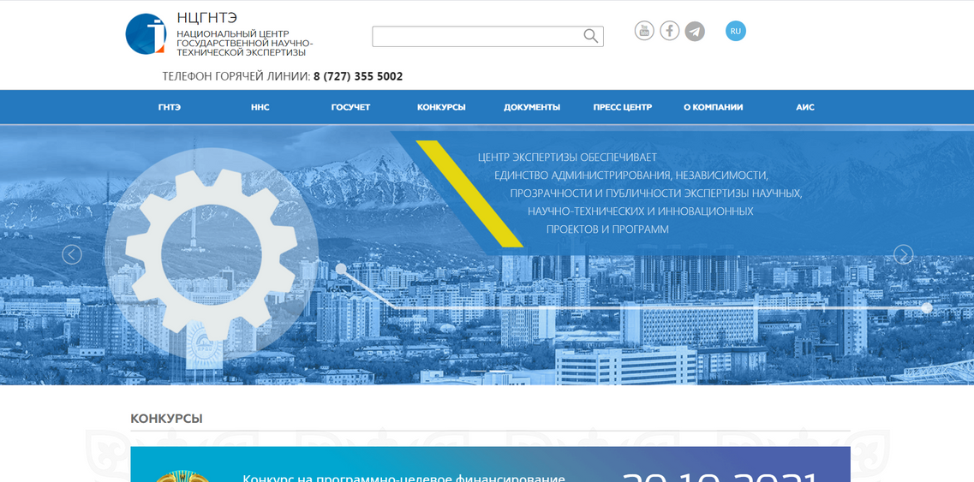
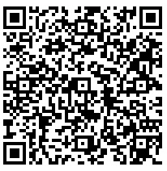

НАЦИОНАЛЬНЫЙ ЦЕНТР ГОСУДАРСТВЕННОЙ
НАУЧНО-ТЕХНИЧЕСКОЙ ЭКСПЕРТИЗЫ
БЛАГОДАРЮ ЗА ВНИМАНИЕ !
г. Алматы, ул. Богенбай батыра, 221,
тел.: 8 (727) 344 11 10, вн. 400, 401, 402, 404, 419
www.ncste.kz

